Slide 1
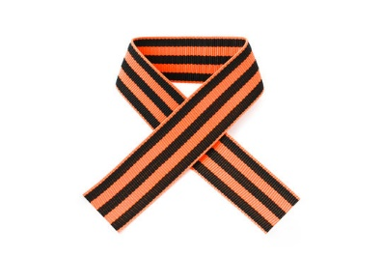
■ Прадедушка
Германов Николай Михайлович
12 декабря 1921 год - 9 февраля 1986 год
Notes:
화이트 컨슈머 대상 : 불만을 토로하나 회사에 도움이 될만한 사항 클레임제기시 제대로 된 묘사와 오리온에 애정을 표현하고 있는 있는 소비자

Slide 2
■ Прадедушка
Мой прадедушка родился в 1921 году, он закончил ленинградский университет юридический факультет. Моего деда призвали на войну, когда ему было около 20 лет. На войне он был старшиной технических служб. После войны мой дедушка 3 мая 1949 года женился на моей прабабушке – Германовой Александре, и у них было трое детей: Николай, Нина и Елена - моя бабушка. Он работал сначала следователем, а потом прокурором. Мой дед получил звание «заслуженный юрист республики» одним из первых. Он умер от инфаркта.
Notes:
화이트 컨슈머 대상 : 불만을 토로하나 회사에 도움이 될만한 사항 클레임제기시 제대로 된 묘사와 오리온에 애정을 표현하고 있는 있는 소비자

Slide 3
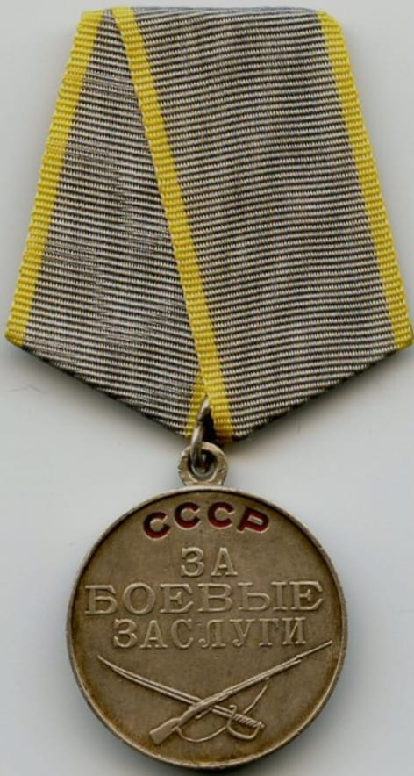
■ Прадедушка
Награды которые получили Николай Михайлович:
Медаль: «За боевые заслуги»;
Медаль: «Орден Отечественной войны второй степени»;
Медаль: «За освобождение Польши»;
Медаль: «За взятие Берлина».
Notes:
화이트 컨슈머 대상 : 불만을 토로하나 회사에 도움이 될만한 사항 클레임제기시 제대로 된 묘사와 오리온에 애정을 표현하고 있는 있는 소비자

